Slide 1
Yayantique
pueblo de encantos y bicicletas
Concepto rector para el Desarrollo Turístico de Yayantique

Slide 2
¿Cómo creamos el concepto Rector para Yayantique?
Nos reunimos e instalamos un Comité Especial
Puesto | Nombre | Ocupación
Presidente | Juan Carlos Ramírez | motorista

Slide 3
Hicimos un plan para hacer el concepto rector
 |  | Agosto | Septiembre | Octubre | Noviembre | Febrero
¿Quienes somos? | Diseño del concepto | CDT y Alcaldía
¿Dónde estamos? | Diagnóstico |  | CDT y Alcaldía | CDT y Alcaldía
¿A dónde queremos llegar? | Visión, misión y objetivos |  |  |  | CDT y Alcaldía
¿Qué hacemos para lograrlo? | Estrategias |  |  |  | CDT y Alcaldía
¿Cómo, cuándo, dónde y con quién lo hacemos? | Plan de acción |  |  |  |  | Todos

Slide 4
¿Para qué queremos al turismo en Yayantique?
Para que puedan ver la belleza de nuestra gente, nuestras costumbres y tradiciones que son únicas.
Que nos reconozcan, que sepan que Yayantique existe, que sepa que tenemos variedad de frutas como mango, jocote, naranja, tamarindo,
Que vengan a ver el parque , la aparición de la virgen en una roca , y una larga caminata extrema a la cueva la culquinta para llevarse una buena impresión de nuestro pueblo
Ingresos y desarrollo del pueblo promoviendo los diferentes festivales turísticos , comercio que hay variedad de artesanías y gastronomía de Yayantique
Notes:
Que muchas personas puedan ver la belleza de nuestra gente, nuestras costumbres y tradiciones que son únicas.
- Que nos reconozcan, que sepan que Yayantique existe, que sepa que tenemos variedad de frutas como anona y mango.
-Que vengan a ver el parque y la inauguración del boulevard para llevarse una buena impresión de nosotros
-Ingresos y desarrollo del pueblo promoviendo el comercio aquí en los domingos de comercio que hay variedad de gastronomía, artesanías de Yayantique

Slide 5
¿Quienes somos?

Slide 6
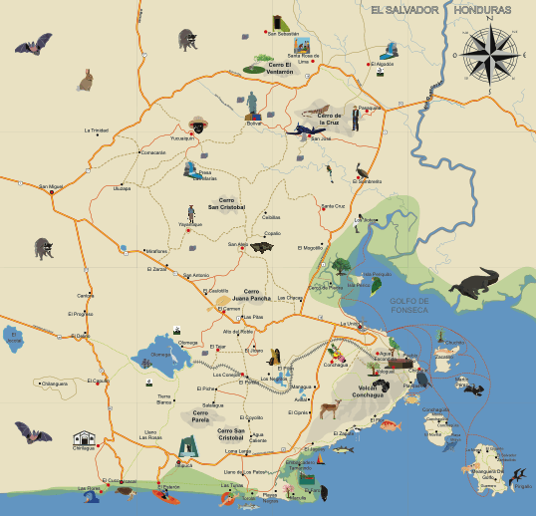
Ubicación
Una población ubicada en el Municipio de La Unión
6,000 habitantes
4 cantones

Slide 7
Nuestros íconos
Una bicicleta
Un bote de tonico
Panes yayantiquines
Agricultura artesanal de maíz, frijol, maicillo, yuca, pipianes, ayotes, sandias, ajonjolí, tomates, pepino, artesanías en jícaro, escobas de palma, sombreros tejidos de palma, mantas bordadas, matates tejidos,
Color: verde
¡Poco, pero bueno!
Notes:
Una bicicleta formada por instrumentos de banda musical
Comida: panes yayantiquines, un delicioso pan con ajonjolí cocido en horno artesanal relleno de carnitas de res criolla, lechuga, jamón ,queso, huevo duro y una salsa propia de el pueblo
Actividad: agricultura artesanal de maíz, frijol, maicillo, yuca, pipianes, ayotes, sandias, ajonjolí, tomates, pepino, artesanías en jícaro, escobas de palma, sombreros tejidos de palma, mantas bordadas, matates tejidos,
Transporte: 3 autobuses,
Planta: aceituno, tigüilotes, ceibas, conacastes.
Color: verde

Slide 8
Palabras clave que nos definen
Alegres, contentos, trabajadores, humildes, y grandes campesinos
En idioma Potón: “Yayan-Tique”
cerro del capulín

Slide 9
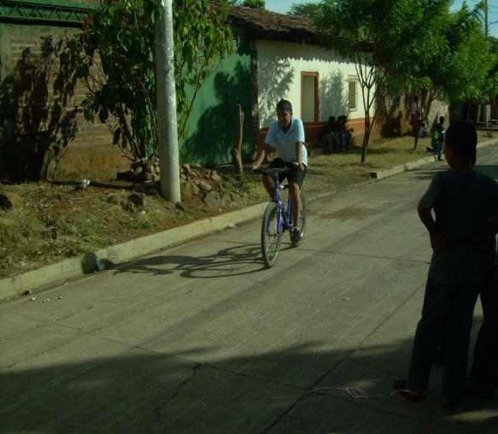
Lo que nos hace diferentes
Lo mistico y magico nos identifica.
Nos gusta la bicicleta, sabemos usarla y queremos que todos vengan a compartirla
Notes:
Sabemos acoger a los visitantes con una sonrisa tímida pero sincera y amiga, nos sentimos orgullosos de nuestras costumbres y tradiciones culturales como La Demanda de San Francisco con el baile de los negritos y las partesanas.

Slide 10
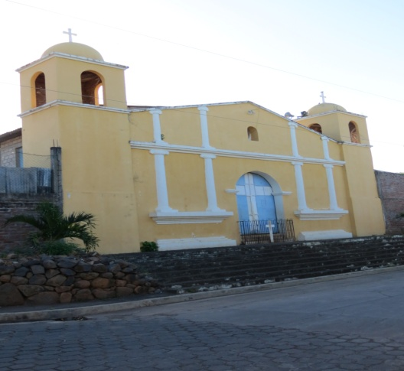
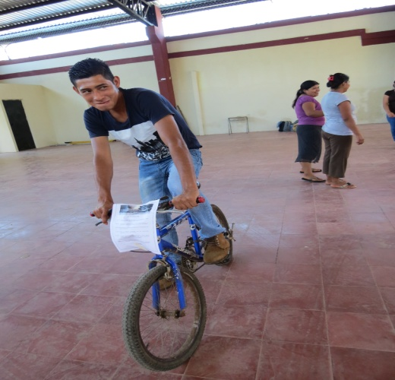
Yayantique, pueblo de encantos y bicicletas...
Nuestro slogan

Slide 11
Nuestro logo. Una bicicleta musical con movimiento y naturaleza.
Nuestro color: verde como la vida
Notes:
El ícono representativo combinado con el slogan de Yayantique manifiesta su principal valor diferenciador: la cultura tradicional, particularmente las danzas que caracteriza al municipio de la que los pobladores están orgullosos y por lo que se conoce a nivel regional.
La decisión de adoptar esta representación gráfica y fonética no fue solo el resultado de es una estrategia mercadológica, surgió en el Comité después de un análisis sobre la identidad y la forma de ser de las comunidades de Yucuaiquin.
La máscara de los negritos sonrientes se vincula con forma de ser de los Yucuaiquinenses para quienes la sonrisa es una expresión común y la cultura un tesoro que se manifiesta en sus costumbres y tradiciones.

Slide 12
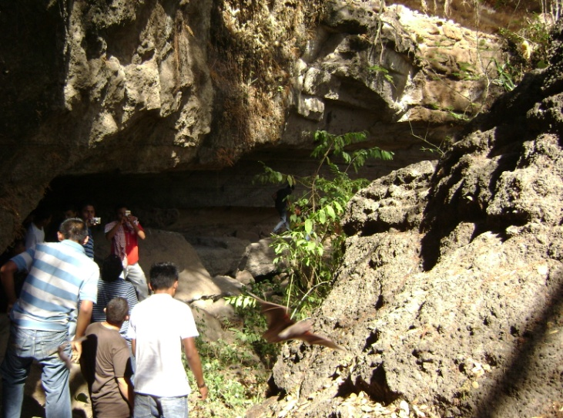
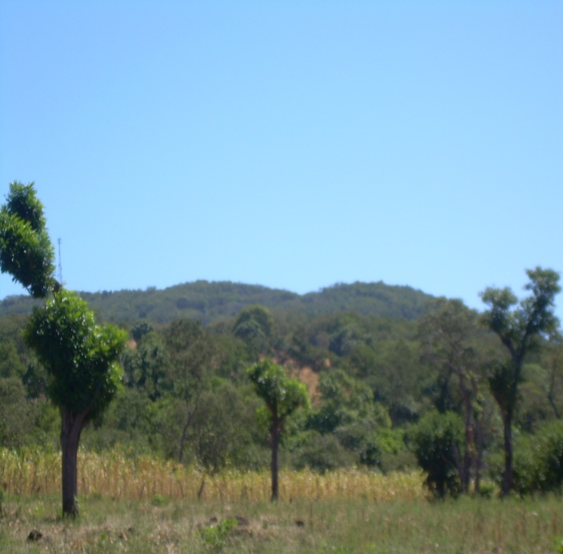
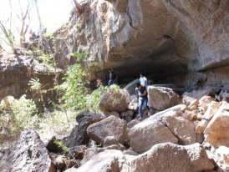
Nos encantan las caminatas
A nuestros cerros San Cristobal y la Cueva de la Culquinta
Notes:
LAS ANONAS DE YUCUAIQUIN SON LAS MAS DULCES

Slide 13
Recursos para desarrollar
Desarrollo de infraestructura y equipamiento
Animación Cultural
Formación y sensibilización
Promoción y mercadeo
Desarrollo organizacional

Slide 14
Acceso: como llegar
En vehículo particular la calle está en buenas condiciones
Falta señalización y promoción carretera
En bus se llega desde San Miguel en diferentes horarios
Los horarios no son fijos
El último bus retorna como a las 4 de la tarde y los visitantes no pueden quedarse más
Lo domingos el servicio es lento y tardado
Notes:
En vehículo particular desde la ciudad capital San Salvador; en un lapso de 3 horas aproximadamente estará arribando a este bellísimo lugar localizado al oriente del país.
Para llegar por autobús abordan diversos autobuses en la terminal de San Miguel ó en el parqueo municipal de san miguel y desde ahí alguna de las siguientes rutas:
R-355 San Miguel, Comacaran, Yayantique(terminal)
R-301 San Salvador hacia San Miguel y viceversa
R-325A San Miguel, Uluazapa, Yayantique(parqueo municipal de san miguel, en el centro)
La R-325A y la R-355 cuentan con 6 y 19 unidades respectivamente.

Slide 15
Comedores
Hay dos servicios de alimentos y bebidas estos están en el parque municipal y algunas y pupuserias en el contorno del municipio.
Los vendedores de alimentos han comenzado ya a alinearse con el concepto Yayantique pueblo de encantos y bicicletas

Slide 16
Artesanías
Diversos productos elaborados de Jícaro, manteles bordados, escobas y sombreros de paja!!!
Y habrá más...

Slide 17
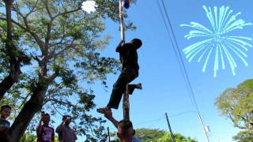
Ferias y fiestas
Fiestas patronales (24 de junio). En honor al Patrón San Juan Bautista.
Fiestas de semana santa
Fiestas titulares se celebran en Febrero en honor a la Virgen de Candelaria.
Festival del maíz programado.
Notes:
EL festival del maiz se realiza entre agosto y septiembre, dependiendo de las cosechas de nuestros agricultores, ya que son ellos los que dan agradecimiento especial por la cosecha del año.

Slide 18
Naturaleza
Natural
Cerro San Cristobal
Cueva La Culquinta
El Reservorio
Piedra con imagen de la Virgen

Slide 19
Hechos por el hombre
Hechos por el hombre
Iglesia parroquial
Parque municipal

Slide 20
Visión de desarrollo turístico oferta
Actual 2013 | Hacia el 2020
Oferta: No diferenciada Demanda o llegada de visitantes: Limitada a los domingos de comercio y fiestas | Oferta diferenciada: Yayantique pueblo de encantos y bicicletas!!!! -Fortalecer los festivales turisticos bicicleteros como una feria emblemática regional, ampliarla a los fines de semana completos -Complementarla con oferta de naturaleza.

Slide 21
Visión de desarrollo turístico Duración del viaje-estadía
Actual | Hacia el 2030
Duración del viaje: 3 horas. | -Duración del viaje: Un día (6 a 8 horas - 2 días 1 noche complementando con actividades familiares de naturaleza).

Slide 22
Visión de desarrollo turístico Demanda
Actual | Hacia el 2030
Demanda fin de semana: local 400 de cantones 25 de San Miguel | -Demanda fin de semana 200 de cantones 100 de San Miguel 100 de La Unión 100 de todo el país
Entre semana 0... 5... 0... 2... | Entre semana 40 de todo el país 40 del extranjero

Slide 23
Para lograr nuestros objetivos, trabajaremos en cinco líneas estratégicas

Slide 24
Infraestructura y equipamiento
Lugar | Proyectos
Yayantique pueblo | Kiosko de informacion turistica y comercializacion artesanal
Cerro San Cristobal, Cueva La Culquinta, El Reservorio. | Construcción de senderos, proteccion, interpretación y miradores paisajísticos; asi como tambien, con interes educativo.
Calles | Calle de acceso balastrada y floreados con árboles y veraneras
Yayantique de encantos y bicicletas

Slide 25
Animación cultural
Lugar | Proyectos
Yayantique pueblo | Centro de interpretación en la Cueva La Culquinta y Mirador en Cerro San Cristobal
Yayantique pueblo de encantos y bicicletas

Slide 26
Promoción
Lugar | Proyectos
Yayantique | Crear una guía de turismo
 | Elaborar material de promoción
 | Elaborar nuestro mapa
 | Ir a eventos de promoción como Pueblos vivos y otros
 | Hacer viajes de familiarización para que nos conozcan
Yayantique de encantos y Bicicletas

Slide 27
Formación
Lugar | Proyectos
Yayantique | Talleres de artesanias
 | Talleres de embalaje artesanal
 | Talleres de administración
 | Talleres de mercadeo
Yayantique de encantos y Bicicletas

Slide 28
Desarrollo organizacional
Lugar | Proyectos
Yayantique | Seguir nuestro concepto rector
 | Participar en el CDT Regional
 | Puntualizar nuestras reglas
 | Lograr que todos ustedes participen
Yayantique de encantos y Bicicletas

Slide 29
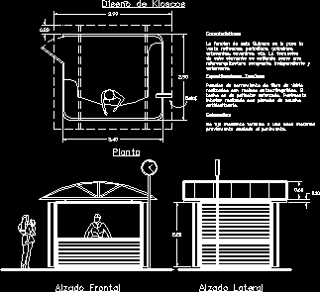
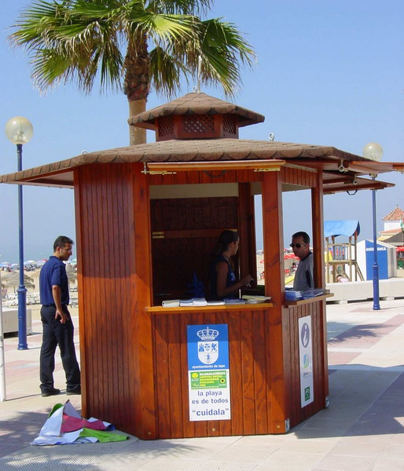
Proyecto estrella
Construir un Kiosko para dar información turística

Slide 30
¡Muchas gracias! CDT de Yayantique, pueblo de encantos y bicicletas te espera!!!!!!
Yayantique
pueblo de encantos y bicicletas

